Slide 1
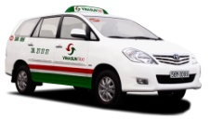
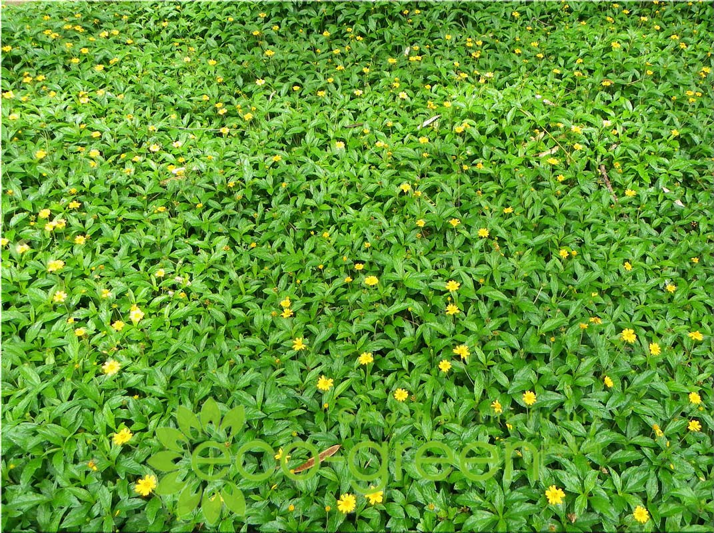
Bến xe
Giáp Bát
8
9
10

Slide 2
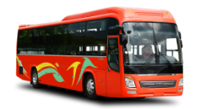
Bến xe
Giáp Bát
8
9
10

Slide 3
Bến xe
Giáp Bát
10

Slide 4

3
7
Bến xe
Giáp Bát
10

Slide 5
3
7
Bến xe
Giáp Bát
10

Slide 6
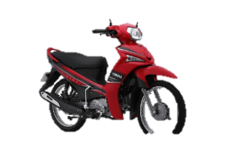

Bến xe
Giáp Bát
10

Slide 7
9
1
Bến xe
Giáp Bát
10

Slide 8
Bến xe
Giáp Bát
10

Slide 9
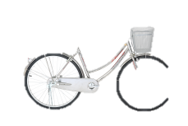
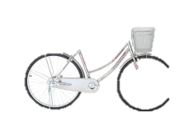
Bến xe
Giáp Bát
10

Slide 10
5
5
Bến xe
Giáp Bát
10

Slide 11
Bến xe
Giáp Bát
10

Slide 12

6
4
Bến xe
Giáp Bát
10

Slide 13

6
4
Bến xe
Giáp Bát
10

Slide 14
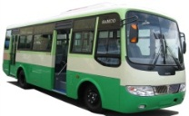
7
3
Bến xe
Giáp Bát
10

Slide 15
7
3
Bến xe
Giáp Bát
10

